Slide 1




REPÉRER ET COMBATTRE LA
désinformation

Slide 2



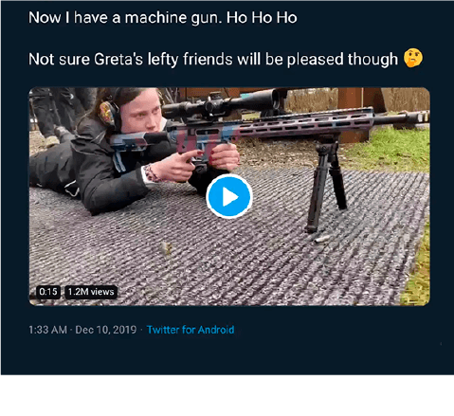

QUELQUES EXEMPLES
SUR TWITTER, QUELQU’UN DIT
SUR FACEBOOK, QUELQU’UN D’AUTRE PUBLIE
Greta une mitrailleuse à la main!
Le Pape soutient un dirigeant politique!
Notes:
Quelle information est fausse?
Échauffement: commençons par un exemple facile qui ne trompera probablement personne, mais qui pourrait vous faire rire.
Source: www.snopes.com
2

Slide 3
QUELQUES EXEMPLES
LÉGENDE TROMPEUSE
LA SOURCE N’EXISTE PAS
FAUX
FAUX
Cette photo provient du compte d’une autre jeune femme qui, sous cet angle particulier, ressemble à Greta.
Dailypresser.com n’est pas un vrai site d’information, la publication a été totalement inventée.
Notes:
Il est parfois difficile de démêler le vrai du faux.
Solutions: les deux sont fausses.
Récit trompeur: une activiste pour le climat avec un fusil? La photo est celle d’une autre personne qui, sous cet angle particulier, ressemble à Greta Thunberg (Sources: www.snopes.com et https://factual.afp.com/el-video-de-una-mujer-disparando-no-muestra-greta-thunberg-sino-una-ingeniera-sueca).
Nouvelle inventée: l’histoire est fausse et la source de l’information n’existe tout simplement pas.
3

Slide 4





PLAN DE COURS
COMPRENDRE LA DÉSINFORMATION
2
1
TRAVAUX DE GROUPES
ÉTUDES DE CAS
CONCLUSIONS ET CONSEILS POUR APPROFONDIR LE SUJET
3
4
PRÉSENTATIONS
ET DISCUSSIONS
Notes:
Comprendre la désinformation – diapositives 5 à 24
Travail en groupe – diapositive 25
Présentations de groupe et discussion – diapositive 25
Synthèse et conseils pour approfondir le sujet – diapositives 26 à 34
4

Slide 5


COMPRENDRE LA DÉSINFORMATION
Qu’est-ce que
la désinformation?
Exemples
Comment
fonctionne la désinformation?
Exemples
Comment
réagir face à la désinformation?
Réactions recommandées
Notes:
Au programme: des définitions, des techniques et quelques conseils sur la manière de repérer facilement la désinformation, de s’en protéger et d’aider les autres pour qu’ils se montrent également plus vigilants!
5

Slide 6

1
QU’EST-CE QUE LA DÉSINFORMATION?
INGÉRENCE ÉTRANGÈRE
OPÉRATIONS D’INFLUENCE
DÉSINFORMATION
MÉSINFORMATION
FAITS
OPINIONS
SATIRE ET HUMOUR
QU’EST-CE QUI RELÈVE DES FAITS
QU’EST-CE QUI RELÈVE DE LA FICTION
Notes:
QU’EST-CE QUE LA DÉSINFORMATION?
Objectifs d’apprentissage:
lire les définitions et être capable de faire la différence entre les concepts;
évaluer les dangers de chaque étude de cas et déterminer dans quelle mesure elle pourrait être utilisée pour répandre la désinformation;
souligner l’importance des valeurs suivantes: la promotion de la liberté et du pluralisme des médias, le respect des droits fondamentaux, tels que la liberté d’expression, et la volonté de ne pas créer un «ministère de la vérité».
Demandez aux élèves s’ils savent ce qu’est la désinformation. Comparez leurs exemples aux définitions. Sont-ils véritablement des exemples de désinformation?
Si non, que sont-ils? (Par exemple, des nouvelles ou opinions désagréables, du marketing, des erreurs ou des malentendus.)
Opinion ou fait? Établissez la différence entre une opinion et un fait.
Qu’est-ce qu’un fait? Les faits peuvent être vérifiés et appuyés par des preuves.
Qu’est-ce qu’une opinion? Les opinions sont fondées sur des croyances ou des points de vue, pas sur des preuves vérifiables. Certaines personnes peuvent avoir un avis contraire.
Activité (facultative) proposée: demandez aux étudiants de parcourir un article de presse et de souligner les passages qui sont des opinions, ceux qui sont des faits accompagnés d’une source fiable et ceux qui semblent être des faits, mais pour lesquels aucune source n’est citée. Demandez aux élèves de partager leurs résultats.
Les fausses informations sont partout, mais il est important de distinguer la désinformation d’autres types de fausses informations, tels que la mésinformation, en se basant sur l’INTENTION:
La désinformation est une fausse information qui est créée et partagée dans le but de causer délibérément du tort. Exemple: un tweet sur des migrants qui commettent des délits en Europe, destiné à diviser la société.
La mésinformation est une fausse information qui est partagée par des personnes qui ne savent pas qu’elle est fausse et qui n’ont pas l’intention de causer du tort. Parfois, ces personnes ont de bonnes intentions. Exemple: votre tante partage sur Facebook un article ou un mème selon lequel l’ail protège de la COVID-19, car elle pense qu’il s’agit d’une information utile et ne se rend pas compte que l’information est fausse.
Opérations d’influence – efforts coordonnés visant à influencer un public cible en utilisant toute une série de moyens illégitimes et trompeurs afin de servir les objectifs d’un adversaire.
Ingérence étrangère – efforts coercitifs, trompeurs et/ou clandestins déployés par un acteur étatique étranger ou ses agents afin de perturber la libre formation et la libre expression de la volonté politique, pendant les élections par exemple.
Les élèves connaissent peut-être également le terme «fake news» (fausses nouvelles), mais nous ne recommandons pas de l’utiliser. Lorsque des responsables politiques accusent des journalistes indépendants de publier des «fake news» alors qu’ils sont simplement critiques, ce n’est pas normal. Nous ne souhaitons pas que le terme «fake news» ait pour conséquence de nier la légitimité des médias.
6

Slide 7


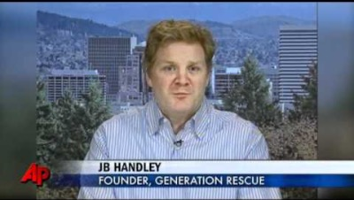
QU’EST-CE QUE LA DÉSINFORMATION? – LE MOUVEMENT ANTI-VACCINATION
1
Fausses conclusions, illusion sociale
Boucs émissaires, les véritables causes de l’autisme sont oubliées/ne sont pas analysées
Incidence à long terme: la baisse
du taux de vaccination se traduira par une épidémie de masse
Notes:
Commencez par visionner la video figurant sur la diapositive (https://www.youtube.com/watch?v=d8uRYqsu2W4)
Durée totale: 1 minute et 40 secondes
Transcription
---------------------------
(voix off)
Pour des millions de familles confrontées à l’autisme, il s’agissait d’une réponse éventuelle à toutes leurs difficultés. Une étude médicale historique établissant un lien entre la vaccination des enfants et leur trouble. Pourtant, on la qualifie aujourd’hui d’étude «trompeuse», certains allant même jusqu’à déclarer qu’il s’agit d’une supercherie montée de toutes pièces.
(Fiona Godlee, rédactrice en chef au British Medical Journal)
Dès le départ, nous avons su que cette étude était mauvaise. Elle a reçu énormément d’attention de la part des médias. Toutes les preuves, toutes les études épidémiologiques, celles portant sur les groupes sanguins des enfants allaient à l’encontre de cette étude et ont permis de déterminer qu’il n’y avait aucune preuve de ce lien.
(voix off)
C’est un article d’Andrew Wakefield et de ses collègues, publié en 1998, qui a effrayé les patients et ainsi provoqué une chute du taux d’immunisation dans le monde entier. Wakefield a affirmé que 12 enfants étaient normaux jusqu’à ce qu’ils reçoivent le vaccin combiné contre la rougeole, les oreillons et la rubéole. Néanmoins, son article a été retiré et un nouvel examen a révélé que Wakefield et ses collègues avaient altéré les données des patients dans leurs études. Pourtant, Wakefield a toujours des partisans – Jamie Handley est l’un d’entre eux, son fils est atteint d’autisme.
(JB Handley, fondateur de Generation Rescue)
Les vaccins sont connus pour causer des lésions cérébrales, il ne faut donc pas être un génie pour penser: les enfants vont à un rendez-vous, ils sont normaux, ils reviennent, ils souffrent énormément. Et ces choses causent des lésions cérébrales à certains enfants. C’est pourquoi nous en sommes tous encore là et que la vraie science n’a jamais été faite.
(voix off)
Wakefield a perdu le droit d’exercer la médecine en Grande-Bretagne en mai dernier. Depuis lors, d’autres études ont démontré qu’il n’existait aucun lien entre le vaccin ROR et l’autisme.
Nous n’avons pas réussi à joindre Wakefield pour obtenir un commentaire. Rosenson, Associated Press.
---------------------
Sujets de discussion:
La société exige que les personnes travaillant dans des institutions universitaires suivent des normes universitaires élevées, il est donc important de comprendre pourquoi celles-ci sont nécessaires. Cet article universitaire, qui a été réfuté et discrédité à de nombreuses reprises, est, à lui seul, l’une des principales raisons pour lesquelles le mouvement anti-vaccination a vu le jour et est toujours aussi répandu aujourd’hui. Bien qu’il soit erroné, il a suffisamment attiré l’attention des médias pour nuire à la perception du public sur les vaccins, dont l’innocuité et l’efficacité ont été maintes fois démontrées.
Tout le monde a le droit de s’exprimer librement, mais cela ne signifie pas avoir le droit de répandre délibérément des mensonges, surtout lorsque ceux-ci peuvent nuire à la santé publique.
Pourquoi c’est mal:
Les gens aiment «faire des raccourcis», même lorsque ceux-ci vont à l’encontre des connaissances scientifiques.
Le transfert de la culpabilité permet d’ignorer certains facteurs éventuels, tels que la responsabilité individuelle ou les causes avérées du développement de l’autisme. Par exemple, l’autisme est généralement diagnostiqué à peu près au même moment où les enfants reçoivent le vaccin ROR (le vaccin contre la rougeole). Ce fait est souvent ignoré par les gens qui préfèrent croire que le vaccin a provoqué l’autisme de leur enfant, plutôt que d’accepter un diagnostic hors de leur contrôle.
Largement diffusée, cette fausse information risque de changer la donne pour le système de vaccination. De nombreuses personnes pourraient perdre inutilement leur immunité contre des maladies graves.
7

Slide 8


1
QU’EST-CE QUE LA DÉSINFORMATION? – LA 5G À L’ORIGINE DU CORONAVIRUS
LIBERTÉ D’EXPRESSION
ANTENNES 5G VANDALISÉES
PRUDENCE QUANT AUX
EFFETS SUR LA SANTÉ
ÉCHEC DES
RÉSEAUX DE
COMMUNICATION
LIEN MENSONGER ENTRE
LA COVID-19 ET
LES TECHNOLOGIES
DES RÉSEAUX
Notes:
Depuis le début de la pandémie de COVID-19, de nombreuses informations déroutantes se sont répandues sur les médias sociaux, beaucoup affirmant qu’il existe un lien entre les technologies de la 5G et la propagation du coronavirus. Tout le monde a le droit de s’exprimer librement et il n’y a rien de mal à se montrer prudent, voire sceptique, face aux nouvelles technologies et aux effets qu’elles peuvent avoir sur nos vies et sur notre santé.
CEPENDANT, cette théorie a eu des conséquences néfastes dans le monde réel, telles que la mise à feu d’infrastructures de télécommunications et des agressions physiques à l’encontre d’ouvriers installant les infrastructures.
Pourquoi c’est mal:
Destruction dans la vie réelle: des incendiaires mettent le feu à des antennes-relais dans toute l’Europe.
Échec des réseaux de télécommunications: un grand nombre des tours qui ont été détruites et vandalisées étaient destinées aux services de 3G et de 4G, dont le public dépend.
Des employés des télécommunications ont été agressés dans la rue pour avoir installé des câbles à fibres optiques destinés à la 5G ou tout autre type d’infrastructure de télécommunications.
«Lorsque les gens se sentent menacés, ont l’impression de perdre le contrôle ou tentent d’expliquer un événement de grande importance, ils sont plus vulnérables et enclins à se tourner vers des théories du complot pour expliquer ces événements. De manière assez paradoxale, les gens ont le sentiment de mieux contrôler la situation quand ils imaginent que des groupes et des agences agissant dans l’ombre sont aux commandes, plutôt qu’en pensant qu’il s’agit du résultat du hasard. Le hasard incommode les gens.», John Cook, expert en mésinformation, George Mason University’s Center for Climate Change Communication.
8

Slide 9

1
QU’EST-CE QUE LA DÉSINFORMATION? – BOIRE DE L’EAU CHAUDE TUE LE CORONAVIRUS
DÉTOURNE L’ATTENTION
DES VÉRITABLES MOYENS
DE SE PROTÉGER
(lavage des mains, distanciation sociale,
port du masque)
LA CONSOMMATION DE
BOISSONS CHAUDES
NE PROVOQUE
AUCUN DOMMAGE
FAUX SENTIMENT DE PROTECTION
CONTRE LE CORONAVIRUS
UTILISATION DE LA PEUR ET
DE L’INCERTITUDE DES GENS
POUR RÉPANDRE DES
INFORMATIONS
NON SCIENTIFIQUES
Notes:
Sujets de discussion:
- Donner des conseils de santé inappropriés peut inciter les gens à ne pas se soigner, voire à sous-estimer ou surestimer une maladie donnée. Cette illustration est l’image originale que certains d’entre vous ont peut-être aperçue sur les médias sociaux ou même dans l’une de vos conversations WhatsApp: https://factcheck.afp.com/gargling-warm-salt-water-or-vinegar-does-not-prevent-coronavirus-infection-health-experts-say
Pourquoi c’est mal:
Dans ce cas-ci, conseiller aux gens de boire de l’eau chaude n’est pas très dangereux, mais qu’en serait-il si la désinformation portait sur la consommation d’un liquide qui s’avère en fait très dangereux pour notre santé, comme l’eau de javel?
Une étude de l’American Journal of Tropical Medicine and Hygiene (journal américain sur la médecine tropicale et l’hygiène) a démontré que la désinformation et la mésinformation sur le coronavirus avaient provoqué la mort d’au moins 800 personnes, voire plus (depuis août 2020) et l’hospitalisation de 6 000 personnes. L’étude s’est penchée sur les rumeurs, les stigmatisations et les récits conspirationnistes liés à la COVID-19 qui circulent en ligne et sur l’incidence qu’ils ont sur la santé publique.
Souvent, ces fausses informations sont répandues involontairement, mais dans de nombreux autres cas elles sont diffusées par des sources qui tentent de générer des clics au moyen de titres et de récits spécialement conçus pour attirer l’attention (journalisme du «piège à clic», par exemple: «Des scientifiques déclarent qu’un remède ancien pourrait guérir le cancer. Cliquez ici pour en savoir plus») voire par des acteurs malveillants qui cherchent à semer le chaos, la confusion et à polluer le milieu de l’information avec de nombreux récits, souvent contradictoires.
9

Slide 10
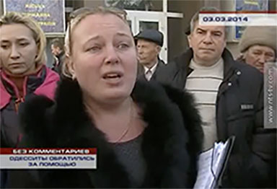
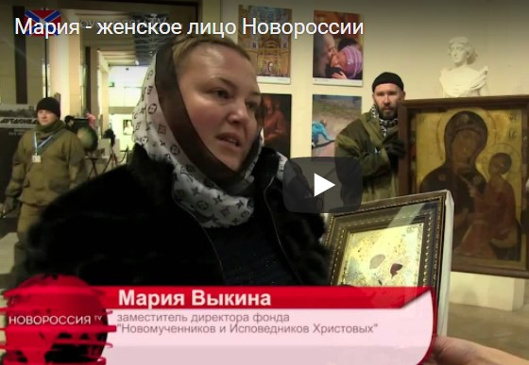
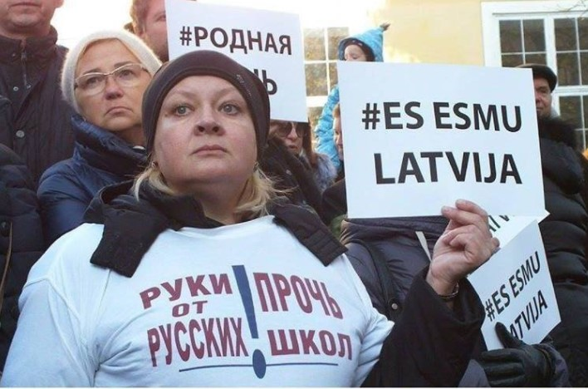
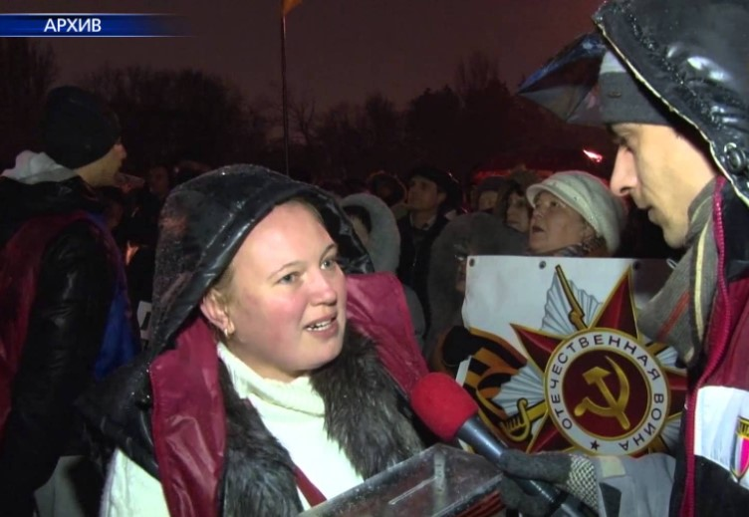
1
QU’EST-CE QUE LA DÉSINFORMATION? – LA MÊME PERSONNE JOUE LE RÔLE DE PLUSIEURS CITOYENS ANTI-UKRAINIENS
Je suis Maria, une mère résidant en Crimée.
Ici, je suis vice-présidente
d’une fondation culturelle
à Louhansk.
Ici, je suis une russophone vivant à Riga, Lettonie.
Ici, j’habite
à Kharkiv, Ukraine.
UNE VRAIE PERSONNE ENGAGÉE EN TANT
QU’ACTRICE DANS UNE HISTOIRE MENSONGÈRE
Notes:
Commencez par visionner la vidéo figurant sur la diapositive (https://www.youtube.com/watch?v=9jnq3MRLsEU)
Durée totale: 40 secondes (de 02:51 à 03:31)
Transcription (traduction):
---------------------------
(Maria, qui dit résider à Odessa, est venue au rassemblement de Sébastopol, en Crimée, le 3 mars 2014.)
(L’extrait provient de la NTS, chaîne de télévision en Crimée, et est présenté comme un reportage depuis le lieu de rassemblement public.)
//
Les enseignants de l’école demandent une protection.
Mes enfants sont dans une école russophone et je fais partie du conseil des parents d’élèves.
Quand je viens à l’école, les enfants me demandent s’ils iront aussi en prison, étant donné qu’ils apprennent et parlent le russe.
Pour vous joindre, nous avons dû éteindre nos téléphones portables, retirer les batteries.
La grande persécution a commencé, c’est horrible.
---------------------------
//
Plusieurs vidéos montrant les mêmes intervenants:
https://www.youtube.com/watch?v=Onui6ivzf4o (Kharkiv)
https://www.youtube.com/watch?v=9jnq3MRLsEU (Sébastopol)
https://www.youtube.com/watch?v=mYlDRUnzvsc («référendum» en Crimée)
https://www.youtube.com/watch?v=3YM-Og-g_jY (Kiev)
https://www.youtube.com/watch?v=x4jWXVQ-Jog (Louhansk) > vidéo indisponible
https://www.youtube.com/watch?v=JzcBu28nqV0 (Krivoï Rog)
Sujets de discussion:
- Les auteurs de propagande doivent s’assurer que leur message est cohérent, c’est pourquoi ils engagent des acteurs professionnels pour incarner des personnages bouleversants sur le plan émotionnel.
- La diffusion de vrais témoignages ne serait pas aussi radicale, les arguments seraient équilibrés et l’incidence finale sur le spectateur serait objective. En revanche, dans ce cas-ci, on assiste à un discours d’incitation à la haine contre la cause de l’indépendance ukrainienne et ses partisans.
Pourquoi c’est mal:
Les fausses informations sont utilisées pour diffamer les opposants, quelle que soit la réalité du terrain.
Une description exagérée (fausse) de la situation est présentée comme réelle et incite à la vengeance.
La manipulation émotionnelle se sert de divers groupes sociaux comme argument indirect pour soutenir des «contre-mesures extrêmes».
10

Slide 11


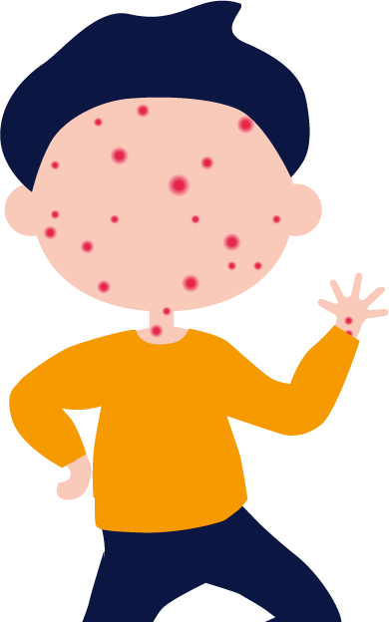
2
COMMENT FONCTIONNE LA DÉSINFORMATION? – PROCESSUS DE DÉSINFORMATION I
CROIRE
SOUTENIR
AGIR
Notes:
COMMENT FONCTIONNE LA DÉSINFORMATION?
Objectifs d’apprentissage:
Reconnaître les principaux acteurs, comportements et contenus de la désinformation.
Comprendre que ceux qui diffusent de fausses informations essaient souvent de susciter volontairement des réactions émotionnelles chez les lecteurs.
Comprendre que nous sommes tous menacés par la désinformation; discuter des raisons pour lesquelles elle est dangereuse.
Descriptions:
- À partir de quand commençons-nous à croire une idée et quand sommes-nous prêts à franchir un cap pour soutenir cette idée?
- La désinformation est un processus, elle ne se met pas en place rapidement.
- Un faux rapport de recherche liant le vaccin contre la rougeole à l’autisme a été publié en 1998 → Les fausses recherches alimentent la peur de la vaccination, entraînant ainsi une recrudescence des cas de rougeole.
- Motivation à soutenir une idée/une cause dans un intérêt politique ou financier.
- Les élèves sont encouragés à réfléchir au fait qu’aucun véritable débat ne peut avoir lieu si chacun ne peut pas se faire d’opinion en connaissance de cause et en se fondant sur des faits; si toutes les opinions sont acceptables, la diffusion de mensonges ne l’est pas.
11

Slide 12








2
COMMENT FONCTIONNE LA DÉSINFORMATION? – PROCESSUS DE DÉSINFORMATION II – VALEURS EUROPÉENNES
VALEURS EUROPÉENNES
UNIE DANS
LA DIVERSITÉ
Notes:
Sujets de discussion:
La mise en exergue des différences est un outil qui permet d’affaiblir une communauté.
Il est plus difficile de fragiliser une communauté forte, unie autour de valeurs partagées et d’une identité commune.
12

Slide 13
2
COMMENT FONCTIONNE LA DÉSINFORMATION? – PROCESSUS DE DÉSINFORMATION II – VALEURS EUROPÉENNES
La méfiance et la suspicion
gagnent du terrain
La confiance dans des valeurs telles que la démocratie et l’égalité s’effrite lentement
VALEURS EUROPÉENNES
UNIE DANS
LA DIVERSITÉ
Notes:
La désinformation est donc utilisée pour diviser les gens et accentuer les différences internes.
Ceux qui diffusent la désinformation souhaitent polariser nos sociétés et promeuvent les discours clivants («nous contre eux»).
Lorsque d’anciens amis sont divisés, il est plus facile de combattre chaque petit groupe individuellement.
Pourtant, les progrès de la civilisation reposent généralement sur la recherche de compromis entre les intérêts des différents groupes.
13

Slide 14
2
COMMENT FONCTIONNE LA DÉSINFORMATION? – PROCESSUS DE DÉSINFORMATION II – VALEURS EUROPÉENNES
RÈGNE DE LA CONFUSION ET DE L’INDÉCISION
RENFORCEMENT DES VALEURS
ANTI-EUROPÉENNES
VALEURS EUROPÉENNES
UNIE DANS
LA DIVERSITÉ
Notes:
Nous sommes tous des victimes potentielles de la désinformation. Il s’agit d’un phénomène dangereux qui peut:
- susciter la méfiance à l’égard des institutions publiques, ce qui peut conduire à l’apathie politique ou à la radicalisation;
- susciter la méfiance à l’égard des informations scientifiques et médicales, ce qui peut avoir des conséquences graves pour la santé.
14

Slide 15
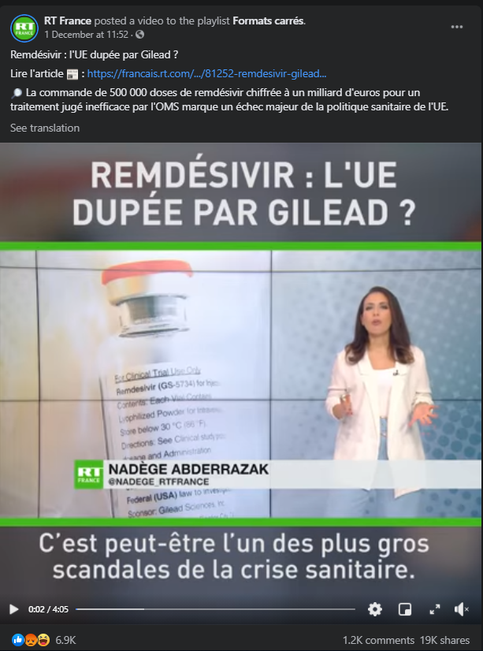
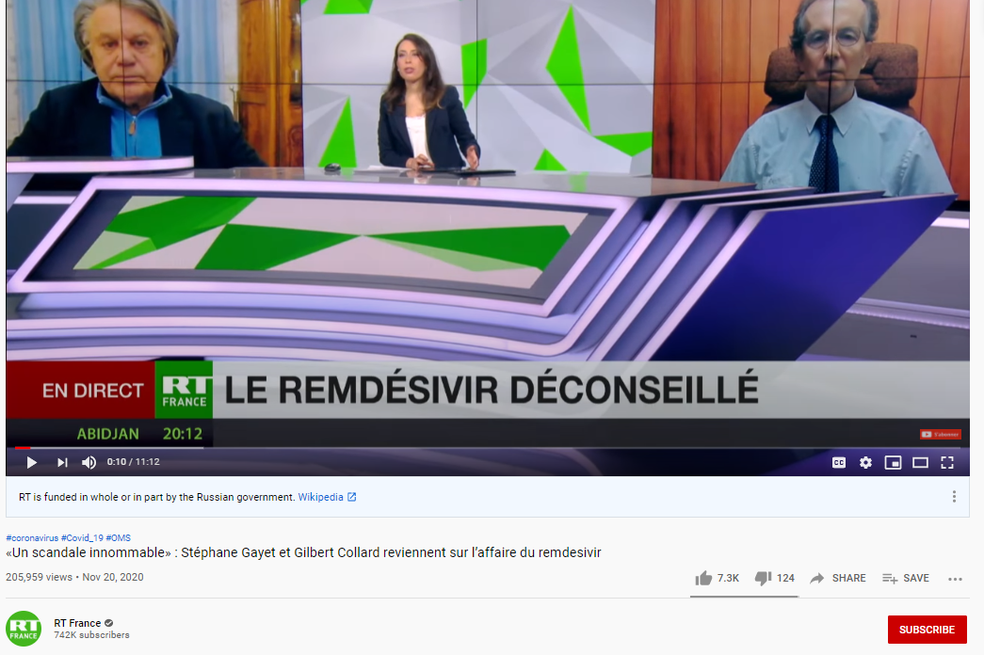
2
COMMENT FONCTIONNE LA DÉSINFORMATION? – PROCESSUS DE DÉSINFORMATION II – CONTRE L’UE: LA CHAÎNE RUSSIA TODAY
Notes:
Les médias contrôlés par l’État comme la chaîne «Russia Today» sont les «suspects habituels» parmi les propagateurs de désinformation, en vue, notamment, de susciter la méfiance et de créer des divisions au sein de l’Union européenne et de l’Occident. Une tactique courante pratiquée par les acteurs qui diffusent la désinformation, en particulier ceux liés au Kremlin, consiste à susciter la méfiance à l’égard des institutions démocratiques et à chercher à nuire à l’Union européenne en inondant délibérément l’espace de l’information de faux récits. Dans les exemples présentés ici, la couverture par Russia Today est centrée sur le remdesivir, un médicament qui a été autorisé dans l’Union en juillet 2020 pour le traitement de la COVID-19 chez les adultes et les adolescents à partir de 12 ans atteints de pneumonie et nécessitant un apport supplémentaire en oxygène. Les médias pro-Kremlin ont diffusé de nombreux articles trompeurs sur l’achat par l’Union européenne d’un stock important de remdesivir, un traitement que l’OMS aurait jugé inefficace. Ces articles décrivaient cette décision comme un échec majeur de la politique de l’Union en matière de santé et comme «l’un des plus grands scandales de la crise sanitaire». En réalité, selon l’OMS, le degré de certitude de ses résultats est faible et les éléments n’ont pas permis de démontrer que le remdesivir ne présente aucun avantage. La recommandation est à prendre au conditionnel, c’est-à-dire qu’elle est émise alors que les preuves concernant les avantages et les risques d’une intervention sont moins évidentes.
Il s’agit d’une méthode largement utilisée par les acteurs malveillants qui diffusent de la désinformation à des fins politiques et financières, l’objectif étant généralement de nuire à l’Union européenne et/ou à l’Occident en présentant leurs stratégies et leurs valeurs comme des échecs, ce qui ébranle la confiance du public dans les institutions et les autorités concernées par ce processus décisionnel. En multipliant des informations telles que le récit ci-dessus, les acteurs de la désinformation créent davantage de confusion dans une situation déjà incertaine, conduisant souvent le public à ignorer les conseils des autorités nationales et des experts scientifiques.
Source: https://www.youtube.com/watch?v=e7jiPDxxx3o&ab_channel=RTFrance
https://www.who.int/news-room/feature-stories/detail/who-recommends-against-the-use-of-remdesivir-in-covid-19-patients
https://www.ema.europa.eu/en/news/update-remdesivir-ema-will-evaluate-new-data-solidarity-trial
15

Slide 16
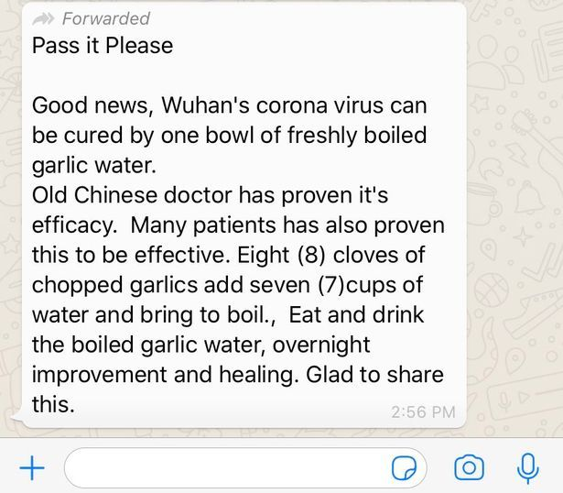
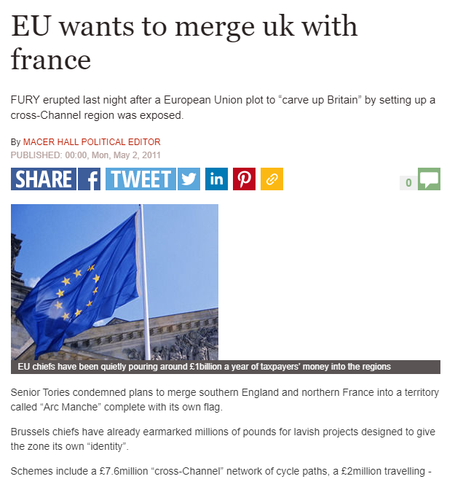
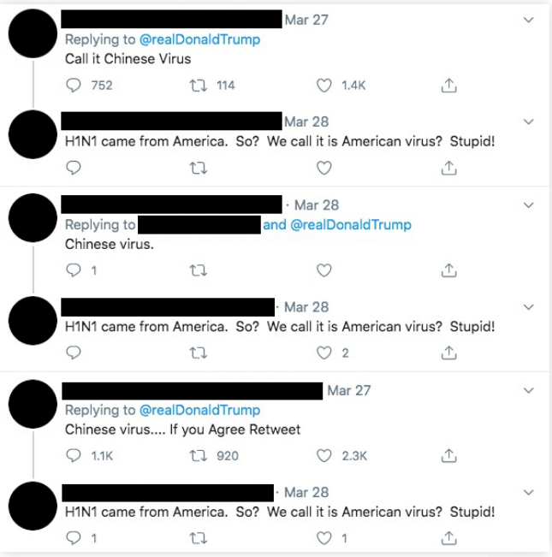
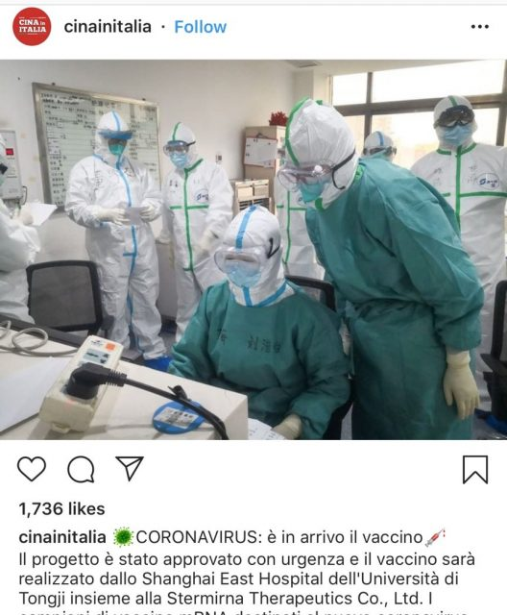
2
COMMENT FONCTIONNE LA DÉSINFORMATION? – PROCESSUS DE DÉSINFORMATION II – VALEURS EUROPÉENNES
Notes:
Que les personnes diffusant de fausses informations le fassent dans un intérêt politique ou financier, les médias sociaux jouent un rôle prépondérant dans l’amplification ou l’arrêt de la propagation de la désinformation. Sujets de discussion:
Tout le monde utilise les médias sociaux, y compris nous et les personnes en qui nous avons confiance, telles que nos amis et notre famille. C’est pourquoi il faut se montrer extrêmement vigilants face aux informations que nous voyons/recevons. Vous trouverez ci-dessus un exemple d’un message WhatsApp contenant des informations complètement fausses à propos d’un faux remède contre le coronavirus (image de gauche).
Piège à clics (le profit dépend du nombre de clics) > diffuser des gros titres ou des images/vidéos rendus intentionnellement attrayants et mystérieux pour générer plus de clics. Souvenez-vous de l’article «Le Pape soutient Trump». Penchez-vous également sur l’exemple ci-dessus selon lequel l’UE aurait voulu fusionner le Royaume-Uni avec la France (image du milieu supérieure).
Les histoires montées de toutes pièces, comme dans la publication Instagram ci-dessus datant d’avril 2020, selon laquelle le vaccin contre le coronavirus aurait été trouvé alors qu’aucun vaccin n’existait à ce moment-là et que les recherches avancées n’avaient pas encore commencé (image du milieu inférieure).
Amplification artificielle > faire en sorte qu’une histoire ou un récit devienne viral par des moyens non authentiques: faux profils et robots logiciels (bots), assaut de commentaires et de partages sur une publication pour lui donner plus de visibilité. Profils créés délibérément pour ressembler à des profils de personnes «ordinaires», présentant des descriptions d’emplois et de loisirs normaux, mais entièrement gérés de manière artificielle ou par des usines à trolls. L’exemple ci-dessus montre des réponses à des publications de différents comptes Twitter avec un discours similaire ou un texte identique, ce qui laisse penser qu’il s’agit de messages coordonnés. Source: rapport de l’Institute for Strategic Dialogue et de l’Alliance for Securing Democracy - https://www.isdglobal.org/wp-content/uploads/2020/08/ISDG-proCCP.pdf
Utilisation d’images hors de leur contexte (exemple dans les prochaines diapositives). Une technique très commune de désinformation consiste à réutiliser des images plus anciennes (parfois explicites ou choquantes) pour couvrir un événement actuel ou s’inscrivant dans des contextes totalement différents.
Pour en savoir plus: https://www.cits.ucsb.edu/fake-news/spread
16

Slide 17

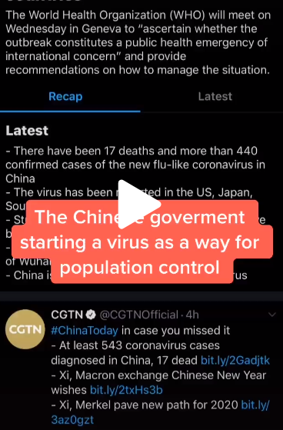
2
COMMENT FONCTIONNE LA DÉSINFORMATION? – LE RÔLE DES MÉDIAS SOCIAUX
LE RÔLE DES MÉDIAS SOCIAUX
Notes:
TikTok, l’application de vidéos courtes, a connu une augmentation fulgurante de son nombre d’utilisateurs, notamment parmi les adolescents. Toutefois, à mesure que l’application gagne en popularité en Europe et aux États-Unis, TikTok est également devenue le berceau de toute une série de faux contenus, majoritairement politiques, ainsi que de messages contre la vaccination et de mésinformation sur le changement climatique, comme les attaques à l’encontre de la militante suédoise pour la protection de l’environnement, Greta Thunberg.
Plus tôt cette année, des affirmations infondées et des théories du complot démenties à propos de la pandémie de COVID-19 ont été diffusées par l’intermédiaire de nombreuses vidéos sur TikTok.
Dans des vidéos comme celle que vous voyez ici, comptant des milliers de vues, on apprend que «le gouvernement chinois» avait «propagé un virus pour contrôler la population» ou que la pandémie était «en réalité une attaque biochimique du gouvernement» pour distraire la population. Une autre vidéo indiquait que «les gens sont convaincus que la Chine a décidé de propager le virus par “accident”... pour contrôler la population».
Depuis lors, TikTok a défini des directives claires contre les informations trompeuses sur sa plateforme, notamment la mésinformation médicale, mais toute personne qui utilise l’application sait à quel point les nouvelles tendances, les hashtags, les défis peuvent rapidement apparaître et se propager. Il est donc important de se montrer vigilant lorsque l’on regarde et partage ce type de contenu.
Sources: https://www.poynter.org/fact-checking/2019/misinformation-makes-its-way-to-tiktok/ et
https://www.mediamatters.org/fake-news/tiktok-hosting-videos-spreading-misinformation-about-coronavirus-despite-platforms-new
17

Slide 18

2
COMMENT FONCTIONNE LA DÉSINFORMATION? – COMMENT LE CONTENU PEUT-IL ÊTRE MANIPULÉ?
Notes:
Regardez cette vidéo très attentivement. Elle semble tout à fait réelle, non? Pourtant, sans surprise, le Pape n’a pas effectué de tour de passe-passe avec une nappe alors qu’il était en visite aux États-Unis. Cette vidéo est entièrement fabriquée: on appelle ça une «infox vidéo». Voici une comparaison avec la version originale: https://www.youtube.com/watch?v=ABy_1sL-R3s&feature=emb_title
Les infox vidéos sont la version actuelle de Photoshop: leurs auteurs se servent de l’intelligence artificielle pour créer de nouvelles séquences (images, vidéos, enregistrements de voix) illustrant des événements, des déclarations ou des actions qui ne se sont jamais réellement produits. Les résultats peuvent être plutôt convaincants. Les infox vidéos sont de fausses vidéos créées grâce à des logiciels numériques, à l’apprentissage automatique et à la technique de permutation de visages.
Pour en savoir plus, veuillez lire: https://www.betterinternetforkids.eu/web/portal/practice/awareness/detail?articleId=5398982#:~:text=Deepfakes%20are%20computer%2Dcreated%20artificial,action%20that%20never%20actually%20happened.&text=Deepfakes%20are%20fake%20videos%20created,machine%20learning%20and%20face%20swapping.
18

Slide 19

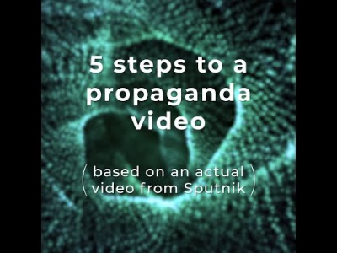
2
COMMENT FONCTIONNE LA DÉSINFORMATION? – COMMENT LE CONTENU PEUT-IL ÊTRE MANIPULÉ?
Notes:
Cette histoire de la chaîne de télévision Sputnik à propos d’enfants endoctrinés par l’OTAN dans une Lettonie «militarisée» constitue un autre exemple d’utilisation d’images en dehors de leur contexte afin de diffuser de fausses informations: https://www.youtube.com/watch?v=nOd2vMCDv9M&feature=youtu.be
Laissez les étudiants se concentrer sur leurs émotions. Que ressentent-ils en visionnant ces images? Comment réagiraient-ils si elles apparaissaient dans leur fil d’actualité sur Instagram/Tiktok? Pourquoi sont-ils émus? À cause de la nouvelle en elle-même, de la façon dont elle est présentée, des images…?
Présentez le chapitre suivant: «Comment réagir face à la désinformation?».
19

Slide 20




3
COMMENT RÉAGIR FACE À LA DÉSINFORMATION?
Réfléchis
Signale
avant de partager
les faux contenus aux plateformes
Deviens un «vérificateur de faits» pour
Vérifie les faits
ta famille et tes amis
Notes:
COMMENT RÉAGIR FACE À LA DÉSINFORMATION?
Objectifs d’apprentissage:
Comprendre que nous avons tous un rôle à jouer pour stopper la propagation de la désinformation, car elle menace nos démocraties (et potentiellement nos vies).
Discuter des différentes étapes visant à évaluer la véracité d’un contenu, ainsi que de la nécessité de réfléchir avant de partager du contenu et des éléments essentiels du processus de vérification des faits.
Apprendre à sensibiliser les autres à la désinformation et à ses dangers, et les empêcher de diffuser des récits nuisibles et faux.
20

Slide 21

3
COMMENT RÉAGIR FACE À LA DÉSINFORMATION? – RÉFLÉCHIR AVANT DE PARTAGER ET VÉRIFIER LES FAITS QUE TU PARTAGES
Douter
Vérifier
les faits
Décider
Notes:
Descriptions:
Être conscient de l’existence de la désinformation et du fait que tout le monde peut en être la cible est un premier pas pour se protéger.
La vérification des faits constitue une deuxième étape efficace et peut également s’avérer amusante: cela revient à jouer au détective et les élèves pourraient vraiment y prendre du plaisir. Il est vrai qu’elle demande généralement beaucoup de temps, mais les étudiants ne devraient pas se sentir découragés, car, souvent, les caractéristiques spécifiques d’une information en disent déjà beaucoup sur la qualité du message véhiculé.
Tu dois toujours analyser les informations avec un esprit critique.
Comment renforcer la confiance à l’égard des institutions et des médias?
Que se passerait-il si, en temps de crise, nous ne nous fiions pas à ce que les autorités nous demandent de faire?
La source est importante – il est bon de garder un certain niveau de scepticisme, surtout si la source n’est pas fiable.
21

Slide 22

3
COMMENT RÉAGIR FACE À LA DÉSINFORMATION? – VÉRIFICATION DES FAITS
Vérification des faits en cas de doute
Vérifier le contenu
Combattre les idées reçues
Vérifier le média
Remettre ses préjugés en question
Vérifier l’auteur
Réfléchir avant de partager
Vérifier les sources
Vérifier les images
Notes:
En guise d’exercice, revenez à l’un des exemples précédents (par exemple, une vidéo montrant des enfants qui semblent recevoir des armes à feu et s’engager dans l’armée en Lettonie, ou la fausse image de l’invention du vaccin contre la COVID-19).
Laissez les élèves réfléchir à leurs propres préjugés. Ont-ils le sentiment que cette nouvelle confirme ce qu’ils croient déjà? Est-ce que cela aurait été différent si cette nouvelle avait été partagée par un ami qu’ils apprécient ou des célébrités qu’ils suivent...? Discutez de la manière dont ils peuvent vérifier que les informations sont vraies (étapes de la boussole): vérifier le contenu, le média, l’auteur, les sources, les images, et combattre les idées reçues. Laissez-les déterminer quelles sources sont fiables ou non. RÉFLÉCHIR AVANT DE PARTAGER!! Faites-leur voir les vidéos de EUvsDisinfo pour les inspirer: https://www.facebook.com/watch/?v=3192621760756370; https://www.facebook.com/watch/?v=2584252091848910
En détail:
Lisez la totalité de l’article. Le contenu correspond-il au titre?
Comment puis-je vérifier la fiabilité d’un site web? Analyse du lien URL: vérifiez toujours qu’il s’agit du site web original et que le lien URL ne comporte pas une légère modification du nom ou de l’extension, qu’un lecteur distrait ou pressé ne remarquerait pas. Les sites de désinformation prennent le nom de sources d’information très connues et modifient de petits détails. Par exemple: (voir la diapositive du début) dailypresser.com ou nevvyorktimes.com.
Vérifiez la date et l’auteur: sur les médias sociaux, les comptes des personnages publics ont souvent (mais pas toujours) été «vérifiés», il en va de même pour les médias et les journalistes. La plupart du temps, les personnes travaillant dans l’industrie de l’information possèdent des sites web ou d’autres profils publics qui peuvent vous aider à trouver leurs comptes ou leur contenu.
Faites des recherches sur l’internet – d’autres sources soutiennent-elles ce qui est affirmé? Savez-vous de quel type de sources il s’agit?
Vérifiez si les images semblent étranges ou trafiquées. Si c’est le cas, faites une recherche inverse sur Google images: https://support.google.com/websearch/answer/1325808?co=GENIE.Platform%3DAndroid&hl=fr. Vous pourriez découvrir qu’elles ont été prises lors d’un autre événement ou à une date antérieure.
Réfléchissez au contexte dans lequel s’inscrit l’information: imaginez qu’un fabricant de téléphones vous dise que les ventes ont doublé. Ajoutez maintenant le contexte: nous sommes en décembre, c’est la période des fêtes de fin d’année, les magasins proposent de nombreuses réductions et les téléphones sont donc moins chers. C’était à prévoir, n’est-ce pas? La même chose se produit souvent dans les débats publics à propos de questions politiques.
22

Slide 23
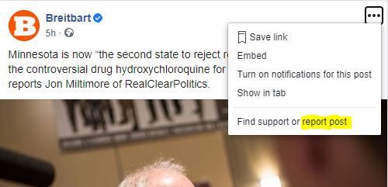
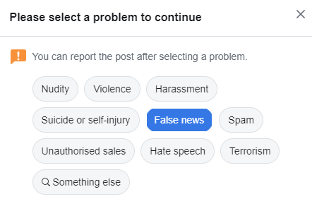

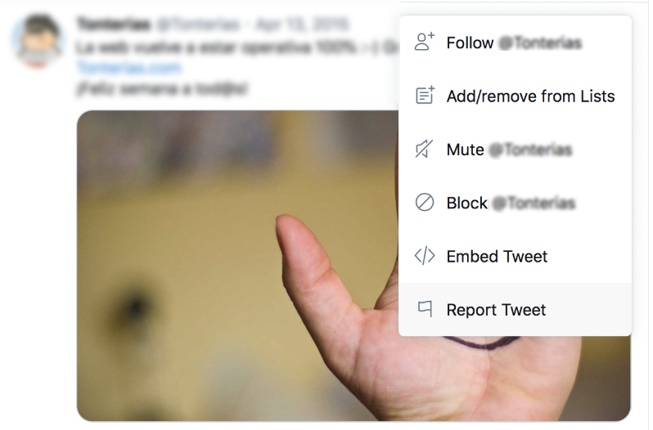
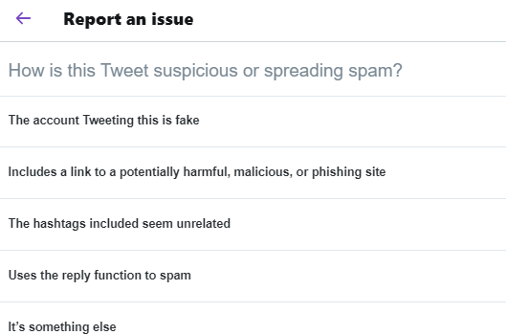

3
COMMENT RÉAGIR FACE À LA DÉSINFORMATION?
Signale
les faux contenus aux plateformes
Notes:
Les différentes plateformes ont des politiques différentes pour traiter la désinformation, la mésinformation et les contenus potentiellement dangereux. Cependant, vous pouvez les aider en signalant de manière proactive les récits et les publications qui vous semblent suspects (soit en raison de leur contenu, soit parce que vous pensez que le compte qui les publie n’appartient pas à une personne réelle, ou que la publication ou le commentaire est publié(e) de manière coordonnée et non authentique). Les plateformes proposent généralement une fonctionnalité vous permettant d’effectuer facilement un signalement.
Pour en savoir plus: https://www.who.int/campaigns/connecting-the-world-to-combat-coronavirus/how-to-report-misinformation-online?gclid=CjwKCAiA9bmABhBbEiwASb35Vz8fbkigZUcF5SG8wVuOlgHWspqsMm65mx_h1Eo7yRGJPGx8MtOlHhoCaQwQAvD_BwE
23

Slide 24

3
COMMENT RÉAGIR FACE À LA DÉSINFORMATION?
SOIS ACTIF
NE JUGE PAS –
MONTRE DE L’EMPATHIE
Nous avons TOUS la responsabilité d’empêcher la diffusion d’informations trompeuses.
L’approche «tu as tort et j’ai raison»
ne fonctionne pas.
Comment parler de la désinformation à ses amis et à sa famille?
NE T’ATTENDS PAS À DES RÉSULTATS IMMÉDIATS
Empêcher les gens de répandre la désinformation demande de la courtoisie et de la patience.
Notes:
La façon dont vous vérifiez la véracité des faits évoqués par vos amis et votre famille est importante! Souvent, elle déterminera s’ils vous écoutent ou s’ils changent d’avis. Vous trouverez ci-après quelques idées vous permettant d’entreprendre ce dialogue délicat.
- La plus grosse erreur que vous pourriez commettre: si la tentation d’insulter les personnes qui croient la mésinformation est grande, cette technique est extrêmement contre-productive. La plupart de ces personnes sont susceptibles d’exprimer des préoccupations compréhensibles, bien qu’infondées, qui s’appliquent à leur propre situation, mais pas à la population dans son ensemble. Par exemple, leur enfant peut avoir fait une réaction à un vaccin parce que les médecins n’étaient pas au courant qu’il souffrait d’une allergie, et ces personnes peuvent alors, pour cette raison, se montrer méfiantes à l’égard des vaccins. Dans ce cas, attaquer ces personnes ne fera que renforcer leurs idées.
- Entrez en contact avec les opposants en montrant votre compréhension à l’égard de leurs préoccupations: en fin de compte, les personnes qui croient la mésinformation (telles que les opposants aux vaccins) restent des personnes; elles veulent simplement s’assurer que leurs enfants sont en sécurité. Cependant, des éléments attestent que les vaccins sont (au minimum) plus sûrs que le fait de ne pas se faire vacciner. Le meilleur moyen de faire changer d’avis ces personnes est de leur expliquer cette idée de façon compréhensive et en faisant preuve d’empathie; en d’autres termes, soyez patient et aimable avec ces personnes.
- Le processus scientifique est rempli d’incertitudes et n’est pas très bien communiqué. Toute information que vous apportez doit être accompagnée d’une explication honnête du niveau de consensus ou de certitude scientifique. Cette explication ne doit pas constituer le message principal lorsque vous parlez à vos amis et à votre famille, mais doit être abordée et doit indiquer avec précision le degré d’incertitude des experts. La population doit comprendre que la science s’articule autour d’une série d’essais et d’erreurs et que les décisions sont adoptées sur la base des meilleures informations disponibles à ce moment-là, qui sont susceptibles d’évoluer en fonction des nouvelles études qui sont menées.
Si vous souhaitez en apprendre davantage, veuillez lire:
https://firstdraftnews.org/latest/how-to-talk-to-family-and-friends-about-that-misleading-whatsapp-message/
https://www.poynter.org/fact-checking/2020/have-you-become-a-personal-fact-checker-to-your-family-and-friends/
24

Slide 25
4
TRAVAUX DE GROUPES – TÂCHES POUR 3-4 GROUPES
Tâches pour 3-4 groupes
DIVISION PAR GROUPES
RÉPARTITION DES ÉTUDE DE CAS ET TÂCHES
PRÉSENTATIONS

Slide 26

5
SYNTHÈSE – QU’AVONS-NOUS APPRIS?
Qu’est-ce que
la désinformation?
Comment
fonctionne la désinformation?
Comment
devrions-nous réagir face à la désinformation?
Conseils
pour approfondir le sujet

Slide 27


5
CONSEILS POUR APPROFONDIR LE SUJET – JEUX EN LIGNE SUR LA DÉSINFORMATION (RESSOURCES EXTERNES)
The Bad News Game (plusieurs langues) et Bad News Game for Kids (moins de langues disponibles).
Crée ta propre fausse nouvelle. Version standard: pour les 15 ans et plus. Version pour les enfants: pour les 8 ans et plus.
Disponibles en plusieurs langues.
Real or Photoshop? (EN) Teste tes capacités d’observation pour mieux comprendre la manipulation des images.
Disponible uniquement en anglais.
Fakescape (CZ et EN). Jeux apprenant aux étudiants à «échapper» aux fausses nouvelles. À la demande et gratuit pour les enseignants. Pour les 13 ans et plus.
Disponible en anglais et en tchèque.
Fakey (EN). Jeu portant sur l’éducation aux médias et sur la manière dont les gens agissent face à la mésinformation. Pour les 16 ans et plus.
Disponible uniquement en anglais.
Escape Fake (DE et EN). Application de jeu téléchargeable qui éduque aux médias de manière ludique. Pour les 15 ans et plus.
Disponible en anglais et en allemand.
Troll Factory (EN). Le joueur est un troll qui crée de fausses nouvelles. Pour les 16 ans et plus.
Disponible uniquement en anglais.

Slide 28
5
CONSEILS POUR APPROFONDIR LE SUJET – VÉRIFICATEURS DE FAITS
Les listes des organismes de vérification des faits dans votre pays sont mises à jour par le Poynter Institute
et Facebook.
Recherchez des résultats sur l’internet pour vérifier des faits à propos d’un sujet ou d’une personne avec
Google’s Fact Check Explorer.
«Learn to Discern» – Manuel du formateur en éducation aux médias de l’organisation sans but lucratif pour le développement mondial et l’éducation IREX.
Le groupe anti-désinformation et la campagne «Réfléchissez avant de partager» de l’UE.

Slide 29
5
CONSEILS POUR APPROFONDIR LE SUJET – RESSOURCES NATIONALES
AUTRICHE
Mediamanual
Saferinternet
BUPP
Click & Check
BELGIQUE
Mediawijs
BULGARIE
Gramoten
CROATIE
Association for communication and media culture
Children of the media
Media Literacy Days
CHYPRE
Combating Misinformation Through Media Literacy
RÉPUBLIQUE TCHÈQUE
Clovekvtisni
Fakescape
Elpida
DANEMARK
International Media Support
TjekDet
DR Detektor
DR Ultra
Børneavisen
Danske Medier

Slide 30
5
RECOMMANDATIONS POUR APPROFONDIR LE SUJET – RESSOURCES NATIONALES
ESTONIE
Meediapädevuse nädal
SALTO Participation & Information
FINLANDE
Media Literacy in Finland
KAVI
Media Literacy School
Mediataitoviikko
Mediakasvastus
YLE Digitrennit
YLE Uutisluokka
FRANCE
IREX Europe
ALLEMAGNE
Medienkompetenz stärken
SCHAU HIN! Was Dein Kind mit Medien macht
Gutes Aufwachsen mit Medien
Surfen ohne Risiko
App-Datenbank des Deutschen Jugendinstituts
ACT ON! aktiv + selbstbestimmt online
Kindersuchmaschine "Blinde Kuh"
DW Akademie
GRÈCE
Media Literacy Institute
Fakescape

Slide 31
5
RECOMMANDATIONS POUR APPROFONDIR LE SUJET – RESSOURCES NATIONALES
HONGRIE
Televele
IRLANDE
Be Media Smart
ITALIE
Pagella Politica
Facta
Media Education
Eurispes
LETTONIE
Pilna doma (Full Thought)
Re:Check
CAPS un CIET jeb vilks manipulators
Medijpratējs
Superheroes in the Internet
LITUANIE
Draugiškas internetas (Friendly Internet)
Žinau viską
Media literacy platform
Debunk.eu
LUXEMBOURG
Bee-secure
MALTE
BeSmartOnline!
PAYS-BAS
Netwerk Mediawijsheid
European Journalism Centre
Hoezomediawijs
Bad News

Slide 32
5
RECOMMANDATIONS POUR APPROFONDIR LE SUJET – RESSOURCES NATIONALES
POLOGNE
Stefan Batory Foundation
Journalistic Craft for Neighborhood
Demagog
Center for Citizenship Education
Nowoczesna Polska
A Kid in the Web
Panoptykon Foundation
Polish Association of Media Literacy
The School with Class Foundation
Wojownicy Klawiatury
Konkret 24
PORTUGAL
MILObs
Internet Segura
National Digital Competence Initiative e.2030
ROUMANIE
ActiveWatch
Factual
Funky Citizens
Mediawise Society
SLOVAQUIE
Council for Broadcasting and Retransmission

Slide 33
5
RECOMMANDATIONS POUR APPROFONDIR LE SUJET – RESSOURCES NATIONALES
SLOVÉNIE
NE/JA Razbijalka Mitov
MIPI – medijska in informacijska pismenost
Časoris
Otroci in mediji: iskanje resnice v svetu novic
Medijska pismenost
Safe
SUÈDE
MIK för mig
Swedish International Development Agency
FOJO
ESPAGNE
Istituto RTVE
Maldita
Internet Segura for Kids

